Slide 1
Занятие 24
Почему поёт пластинка?
Задачи:
развить у детей умение сравнивать различные звуки, определить их источник;
развить познавательную активность и самостоятельность детей при изготовлении соломинки-флейты.

Slide 2
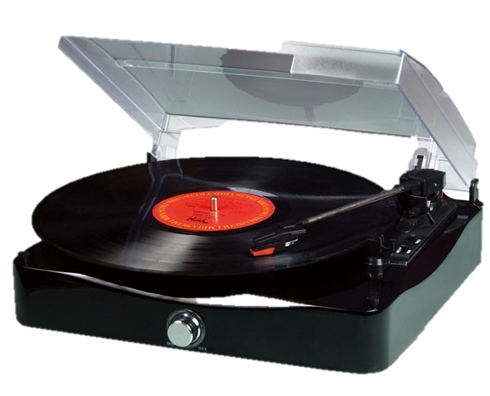
Почему поёт пластинка?

Slide 3
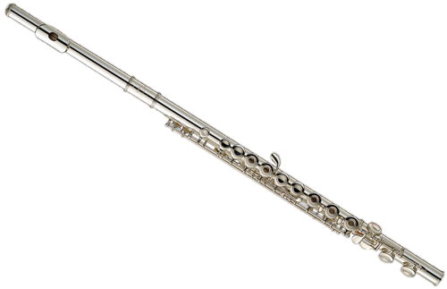

Slide 4
